Slide 1
Assortimentskennis
Oefentoets - antw
1-8

Slide 2
Maak de oefentoets, werk volgens onderstaande manier:
Schrijf van elke plant de volledige wetenschappelijke naam op.
Schrijf (indien aanwezig) de Nederlandse naam op.
Controleer je antwoorden (Antwoordvel Wikiwijs)
Kijk je werk na: - elke Latijnse naam 1 punt
- elke Nederlandse naam 0,5 punt
Cijfer uitrekenen:
punten optellen en delen volgens laatste dia “Beoordeling”
Cijfer doorgeven aan docent (Teams)

Slide 3
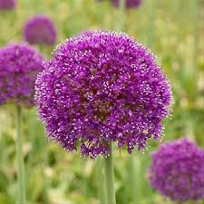
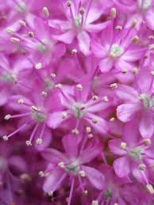
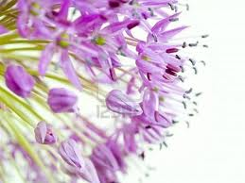
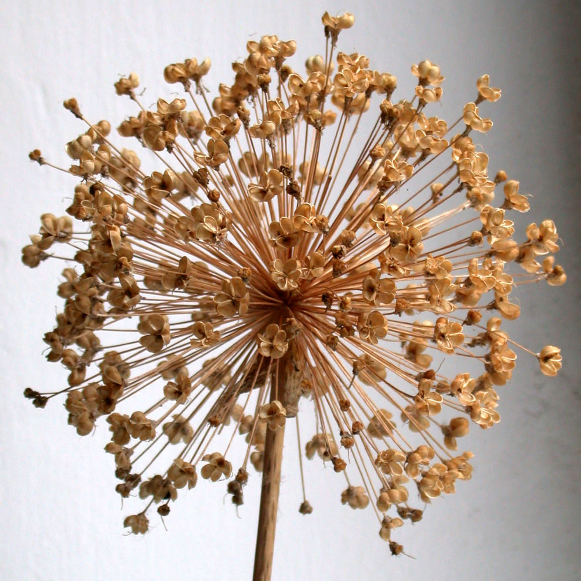
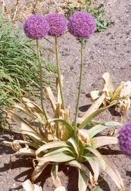
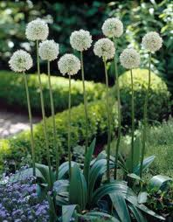
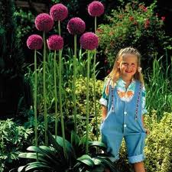
Allium giganteum Reuze sierui 2,5
2
1

Slide 4
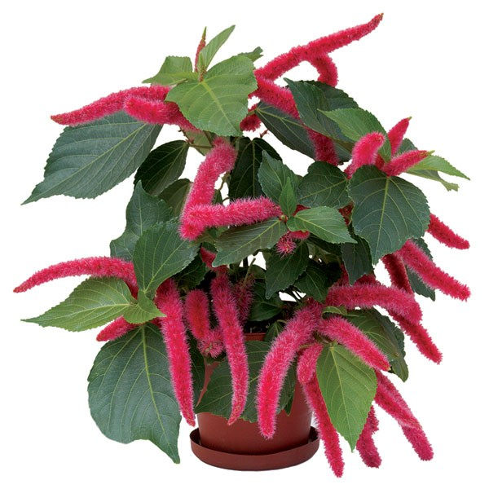
Acalypha hispida Tropische kattestaart 2,5
2

Slide 5
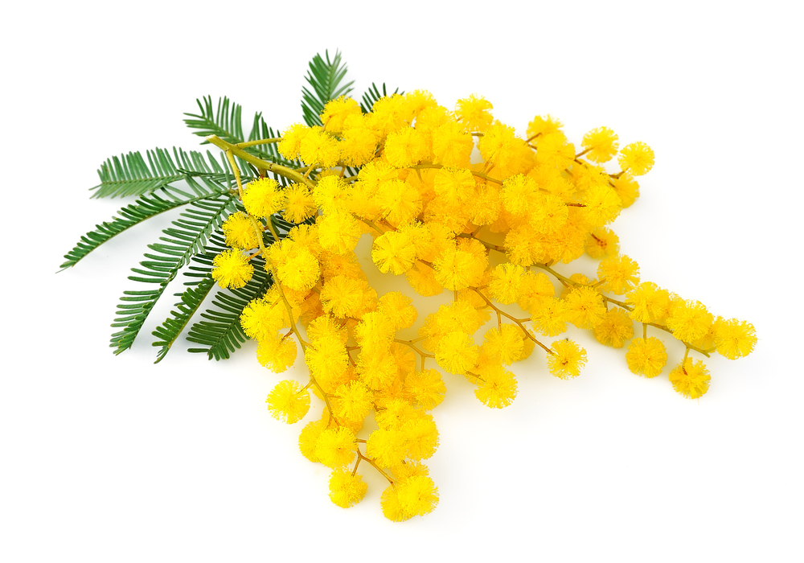
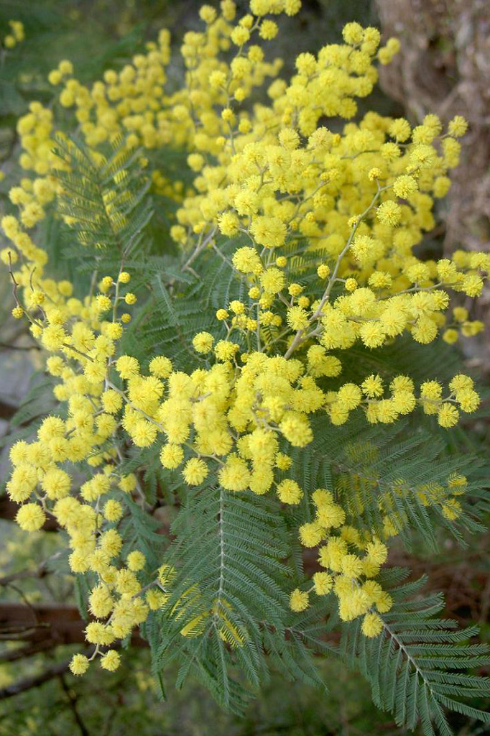
Acacia dealbata Mimosa 2,5
3

Slide 6
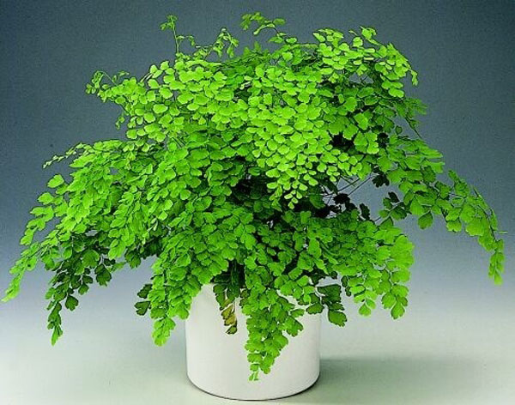
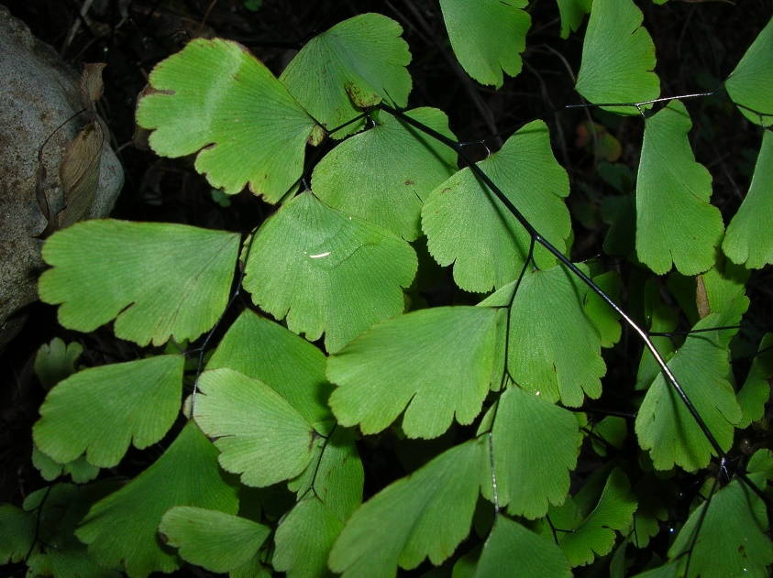
Adiantum raddianum Venushaar 2,5
4

Slide 7
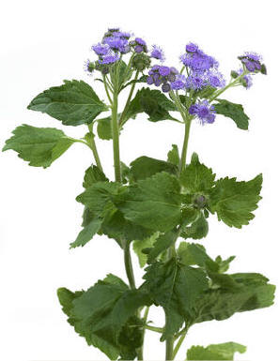
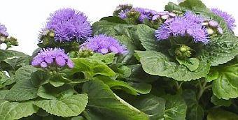
Ageratum houstonianum 2
5

Slide 8
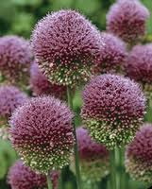
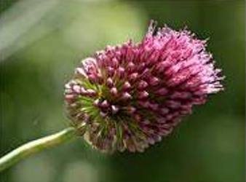
Acalypha hispida Tropische kattestaart 2,5
6

Slide 9
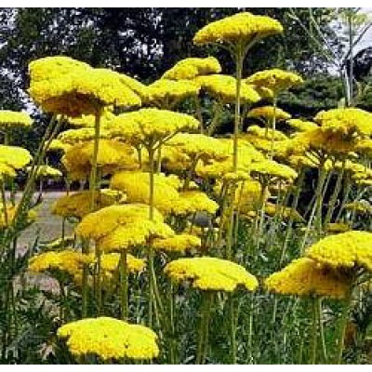
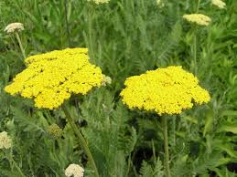
Achillea filipandulina Duizenblad 2,5
7

Slide 10
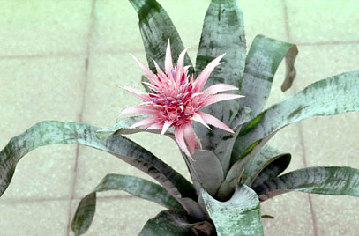
Aechmea fasciata Kokerbromelia 2,5
8

Slide 11
Totaal punten = cijfer 1,9

